Slide 1

Aula 8 Otimização em Redes – Parte B
Curso: Ciência de Dados e Inteligência Artificial
Otimização e Simulação
Prof. Dr. Rooney R. A. Coelho

Slide 2
Roteiro
Exercícios
O Problema do Transbordo
Problema do Fluxo Máximo
Método de Ford-Fulkerson
O problema do caixeiro viajante (TSP)
Vizinho mais próximo
Ant Colony Optimization (ACO)

Slide 3
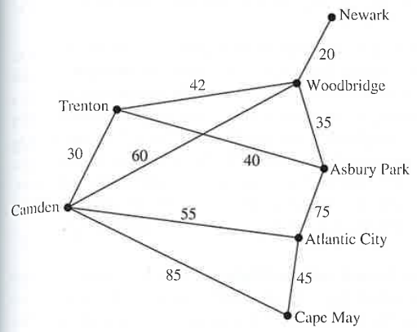
Exercício 1
Qual a menor distância para passar por todas as cidades listadas?
1
2
7
3
6
4
5

Slide 4
Exercício 2
Qual a melhor rota (distância) entre Newark e Camden, e entre Newark e Cape May?
1
2
7
3
6
4
5

Slide 5
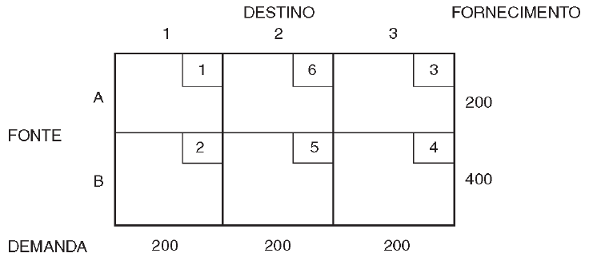
Problema de Transporte
DESTINO 1
FONTE A
DESTINO 2
FONTE B
DESTINO 3

Slide 6
O Problema do Transbordo
O problema de transbordo reconhece que pode ser mais barato despachar mercadorias com a utilização de nós intermediários ou transientes antes de chegar ao destino final.
Esse conceito é mais geral do que o do problema de transporte normal, no qual são permitidas apenas expedições diretas entre uma origem e um destino.

Slide 7
Alterações no Modelo Básico
1) Como a demanda pode ser concentrada em qualquer ponto, devemos atribuir uma capacidade fictícia D de suprimento e demanda a cada um dos pontos:
D ≥ ∑ demanda
2) Incluir os custos unitários de transporte das novas rotas.
DESTINO 1
FONTE A
DESTINO 2
FONTE B
DESTINO 3

Slide 8
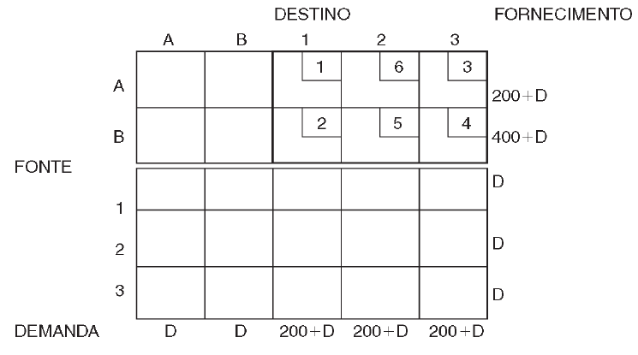
DESTINO 1
FONTE A
DESTINO 2
FONTE B
DESTINO 3
Notes:
D = 600

Slide 9
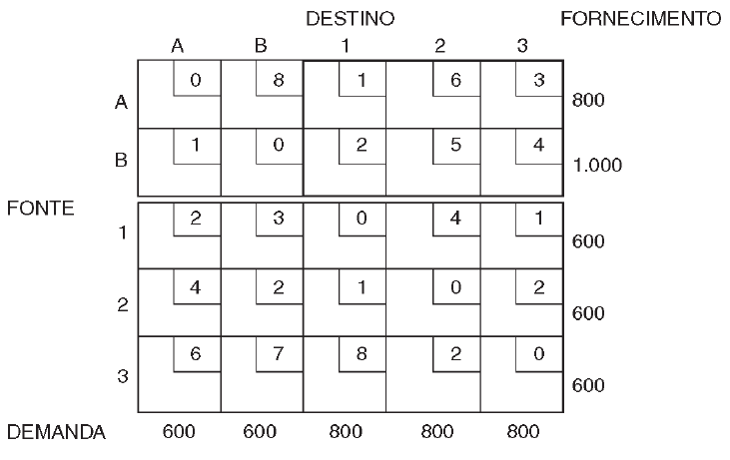

Slide 10
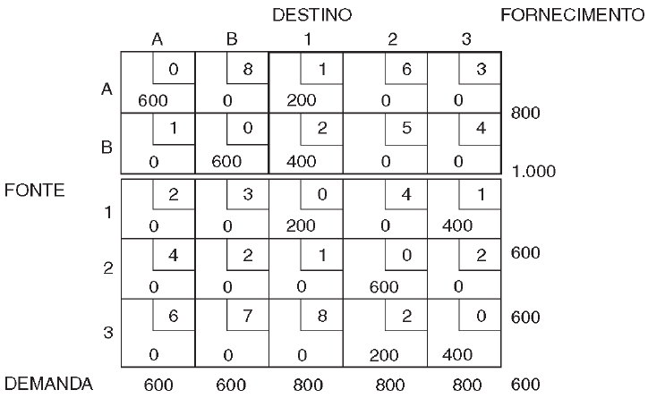
Notes:
Prim e Voegel

Slide 11
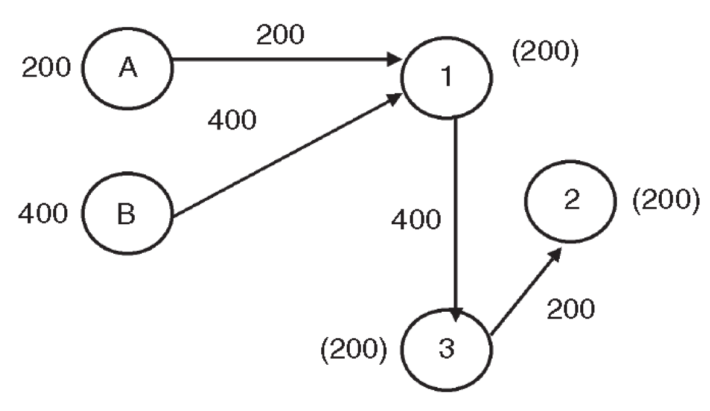

Slide 12




O Problema do Transbordo - Intermediários
Comum:
Centro de Distribuição
Troca de meios de transporte
Origem – Intermediário – Destino
T1
L1
10.000 F1
10.000
L2
4.000
15.000 F2
T2
L3 11.000

Slide 13
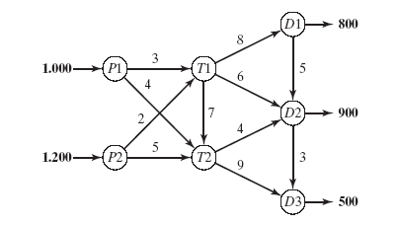
O Problema do Transbordo - Intermediários

Slide 14
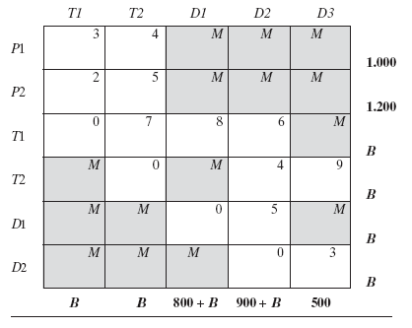
O Problema do Transbordo - Intermediários
B = Fornecimento (ou demanda) total
= 1.000 + 1.200 (ou 800+900+500)
= 2.200

Slide 15
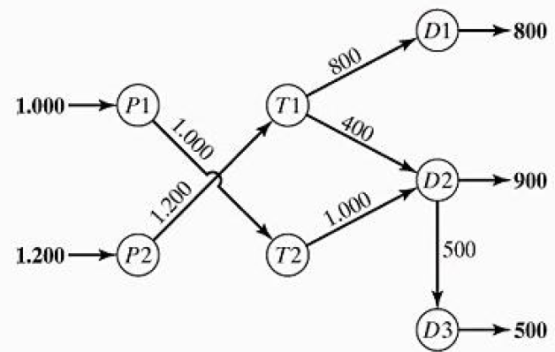
O Problema do Transbordo - Intermediários

Slide 16
Problema do Fluxo Máximo
Escoar a produção por um conjunto de vias
Quanto é o máximo que consigo levar de A a B?
Comum em linhas de trem
Múltiplos caminhos, capacidades diferentes
Quanto é o fluxo máximo de A a B?
Água
Energia
Gás

Slide 17
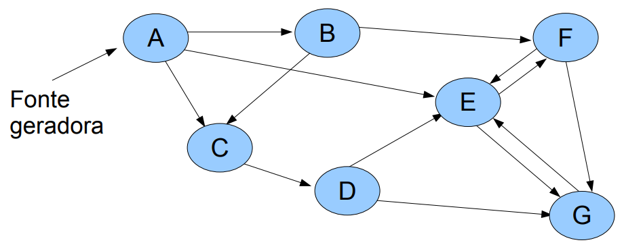
Problema do Fluxo Máximo

Slide 18

















Método de Ford-Fulkerson
Passos
Encontrar um caminho viável
Descontar da capacidade
Acrescentar fluxo reverso
Volta para passo 1
2
12
5
16
20
1
4
9
7
6
13
4
3
14
4

Slide 19






























 | Método de Ford-Fulkerson
 | Grafo Base + Grafo Residual – Encontrar caminho no residual
 | 0/12 0/16 ² ⁵ 0/20 16 ² | 12 | 5 |  | 20
 | ¹ 0/4 _{0/9 0/7} ⁶ ¹ 4 | 9 |  | 7 |  | 6
 | 0/13 ₃ ₄ 0/4 13 ₃ 0/14 | 14 | 4 |  | 4

Slide 20



Método de Ford-Fulkerson
Grafo Base + Grafo Residual
– Identificar a menor capacidade do caminho
0/12 12
2
5 2
5
0/16
0/20
16
20
1
0/4
0/7
6 1
4
7
6
0/9
9
0/13
3
4
0/4
13
3
4
4
0/14
14

Slide 21


















Método de Ford-Fulkerson
Grafo Base + Grafo Residual
– Refazer o residual... reduzindo a capacidade...
12/12 12
2
5 2
5
12/16
12/20
16
20
1
0/4
0/7
6 1
4
7
6
0/9
9
0/13
3
4
0/4
13
3
4
4
0/14
14
0
4
2
5
8
1
4
7
6
9
13
3
4
4
14

Slide 22
Método de Ford-Fulkerson
Grafo Base + Grafo Residual
– Refazer o residual... eliminando arcos zerados...
12/12 12
2
5 2
5
12/16
12/20
16
20
1
0/4
0/7
6 1
4
7
6
0/9
9
0/13
3
4
0/4
13
3
4
4
0/14
14
0
4
2
5
8
1
4
7
6
9
13
3
4
4
14

Slide 23
Método de Ford-Fulkerson
Grafo Base + Grafo Residual
– Refazer o residual... eliminando arcos zerados...
12/12 12
2
5 2
5
12/16
12/20
16
20
1
0/4
0/7
6 1
4
7
6
0/9
9
0/13
3
4
0/4
13
3
4
4
0/14
14
4
2
5
8
1
4
7
6
9
13
3
4
4
14

Slide 24
Método de Ford-Fulkerson
Grafo Base + Grafo Residual
– Refazer o residual... adicionando arcos reversos...
12/12 12
2
5 2
5
12/16
12/20
16
20
1
0/4
0/7
6 1
4
7
6
0/9
9
0/13
3
4
0/4
13
3
4
4
0/14
14
4
2
12
5
8
1
12
12
6
4
9
7
13
3
4
4
14

Slide 25















Método de Ford-Fulkerson
Grafo Base + Grafo Residual
– Encontrar novo caminho no residual...
12/12
2 5 2
5
8
12/16 12/20 4
12
1
6
1
12
12
6
0/4
0/9
0/7
4
9
7
0/13
3
4
0/4
13
3
4
4
0/14
14

Slide 26



Método de Ford-Fulkerson
Grafo Base + Grafo Residual
– Encontrar novo caminho no residual...
12/12
2 5 2
5
8
12/16 12/20 4
12
1
6
1
12
12
6
0/4
0/9
0/7
4
9
7
0/13
3
4
0/4
13
3
4
4
0/14
14

Slide 27
Método de Ford-Fulkerson
Grafo Base + Grafo Residual
– Identificar a menor capacidade do caminho
12/12
2 5 2 5
8
12/16 12/20 4
12
1
6
1
12
12
6
0/4
0/9
0/7
4
9
7
0/13
3
4
0/4
13
3
4
4
0/14
14

Slide 28
Método de Ford-Fulkerson
Grafo Base + Grafo Residual
– Alocar no grafo original
12/12
2 5 2
5
8
12/16 12/20 4
12
1
6
1
12
12
6
0/4
0/9
0/7
4
9
7
0/13
3
4
0/4
13
3
4
4
0/14
14

Slide 29
Método de Ford-Fulkerson
Grafo Base + Grafo Residual
– Alocar no grafo original
12/12
2 5 2
5
8
12/16 12/20 4
12
1
6
1
12
12
6
0/4
0/9
0/7
4
9
7
4/13
3
4
4/4
13
3
4
4
4/14
14

Slide 30
















Método de Ford-Fulkerson
Grafo Base + Grafo Residual
– Refazer o residual... reduzindo a capacidade...
12/12
2 5 2 5
8
12/16 12/20 4
12
1
6
1
12
12
6
0/4
0/9
0/7
4
9
7
4/13
3
4
4/4
13
3
4
4
4/14
14
4
2
12
5
8
12
9
1
4
12
6
9
7
3
10
4
0

Slide 31
Método de Ford-Fulkerson
Grafo Base + Grafo Residual
– Refazer o residual... eliminando arcos zerados...
12/12
2 5 2 5
8
12/16 12/20 4
12
1
6
1
12
12
6
0/4
0/9
0/7
4
9
7
4/13
3
4
4/4
13
3
4
4
4/14
14
4
2
12
5
8
12
9
1
4
12
6
9
7
3
10
4
0

Slide 32
Método de Ford-Fulkerson
Grafo Base + Grafo Residual
– Refazer o residual... eliminando arcos zerados...
12/12
2 5 2 5
8
12/16 12/20 4
12
1
6
1
12
12
6
0/4
0/9
0/7
4
9
7
4/13
3
4
4/4
13
3
4
4
4/14
14
4
2
12
5
8
12
9
1
4
12
6
9
7
3
10
4

Slide 33


Método de Ford-Fulkerson
Grafo Base + Grafo Residual
– Refazer o residual... adicionando arcos reversos...
Grafo Base + Grafo Residual
– Refazer o residual... adicionando arcos reversos...
12/12
2 5 2 5
8
12/16 12/20 4
12
1
6
1
12
12
6
0/4
0/9
0/7
4
9
7
4/13
3
4
4/4
13
3
4
4
4/14
14
4
2
12
5
8
12
9
1
4
12
6
9
7
10
4
4
4
3
4

Slide 34











Método de Ford-Fulkerson
Grafo Base + Grafo Residual
– Encontrar novo caminho no residual...
12/12
2 5 2
5
8
12/16 12/20 4
12
12
9
1
0/4
6
1
4
12
6
0/9
0/7
9
7
4/13
4/4
10
4
4
3
4
4
3
4
4/14

Slide 35




Método de Ford-Fulkerson
Grafo Base + Grafo Residual
– Encontrar novo caminho no residual...
12/12
2 5 2
5
8
12/16 12/20 4
12
12
9
1
0/4
6
1
4
12
6
0/9
0/7
9
7
4/13
4/4
10
4
4
3
4
4
3
4
4/14

Slide 36
Método de Ford-Fulkerson
Grafo Base + Grafo Residual
– Identificar a menor capacidade do caminho
12/12
2 5 2 5
8
12/16 12/20 4
12
12
9
1
0/4
6
1
4
12
6
0/9
0/7
9
7
4/13
4/4
10
4
4
3
4
4
3
4
4/14

Slide 37
Método de Ford-Fulkerson
Grafo Base + Grafo Residual
– Alocar no grafo original
12/12
2 5 2
5
8
12/16 12/20 4
12
12
9
1
0/4
6
1
4
12
6
0/9
0/7
9
7
4/13
4/4
10
4
4
3
4
4
3
4
4/14

Slide 38
Método de Ford-Fulkerson
Grafo Base + Grafo Residual
– Alocar no grafo original
12/12
2 5 2
5
8
12/16 19/20 4
12
12
9
1
0/4
6
1
4
12
6
0/9
7/7
9
7
11/13
4/4
10
4
4
3
4
4
3
4
11/14

Slide 39















Método de Ford-Fulkerson
Grafo Base + Grafo Residual
– Refazer o residual... reduzindo a capacidade...
12/12
2 5 2 5
8
12/16 19/20 4
12
12
9
1
0/4
6
1
4
12
6
0/9
7/7
9
7
11/13
4/4
10
4
4
3
4
4
3
4
11/14
4
2
12
5
1
12
2
1
4
12
6
9
0
3
4
4
4
3
4

Slide 40
Método de Ford-Fulkerson
Grafo Base + Grafo Residual
– Refazer o residual... eliminando arcos zerados...
12/12
2 5 2 5
8
12/16 19/20 4
12
12
9
1
0/4
6
1
4
12
6
0/9
7/7
9
7
11/13
4/4
10
4
4
3
4
4
3
4
11/14
4
2
12
5
1
12
2
1
4
12
6
9
0
3
4
4
4
3
4

Slide 41
Método de Ford-Fulkerson
Grafo Base + Grafo Residual
– Refazer o residual... eliminando arcos zerados...
12/12
2 5 2 5
8
12/16 19/20 4
12
12
9
1
0/4
6
1
4
12
6
0/9
7/7
9
7
11/13
4/4
10
4
4
3
4
4
3
4
11/14
4
2
12
5
1
12
2
1
4
12
6
9
3
4
4
4
3
4

Slide 42
Método de Ford-Fulkerson
Grafo Base + Grafo Residual
– Refazer o residual... adicionando arcos reversos...
Grafo Base + Grafo Residual
– Refazer o residual... adicionando arcos reversos...
12/12
2 5 2 5
8
12/16 19/20 4
12
12
9
1
0/4
6
1
4
12
6
0/9
7/7
9
7
11/13
4/4
10
4
4
3
4
4
3
4
11/14
4
2
12
5
1
12
2
1
4
12
6
9
3
4
4
4
3
4

Slide 43
Método de Ford-Fulkerson
Grafo Base + Grafo Residual
– Refazer o residual... adicionando arcos reversos...
Grafo Base + Grafo Residual
– Refazr o residual... adicionando arcos reversos...
12/12
2 5 2 5
8
12/16 19/20 4
12
12
9
1
0/4
6
1
4
12
6
0/9
7/7
9
7
11/13
4/4
10
4
4
3
4
4
3
4
11/14
4
2
12
5
1
12
2
1
4
19
6
9
3
4
4
4
3
4

Slide 44
Método de Ford-Fulkerson
Grafo Base + Grafo Residual
– Refazer o residual... adicionando arcos reversos...
12/12
2 5 2 5
8
12/16 19/20 4
12
12
9
1
0/4
6
1
4
12
6
0/9
7/7
9
7
11/13
4/4
10
4
4
3
4
4
3
4
11/14
4
2
12
5
1
12
2
1
4
7
19
6
9
3
4
4
4
3
4

Slide 45
Método de Ford-Fulkerson
Grafo Base + Grafo Residual
– Refazer o residual... adicionando arcos reversos...
12/12
2 5 2 5
8
12/16 19/20 4
12
12
9
1
0/4
6
1
4
12
6
0/9
7/7
9
7
11/13
4/4
10
4
4
3
4
4
3
4
11/14
4
2
12
5
1
12
2
1
4
7
19
6
9
3
11
4
4
3
4

Slide 46
Método de Ford-Fulkerson
Grafo Base + Grafo Residual
– Refazer o residual... adicionando arcos reversos...
12/12
2 5 2 5
8
12/16 19/20 4
12
12
9
1
0/4
6
1
4
12
6
0/9
7/7
9
7
11/13
4/4
10
4
4
3
4
4
3
4
11/14
4
2
12
5
1
12
2
1
4
7
19
6
9
3
11
4
11
3
4

Slide 47
Método de Ford-Fulkerson
Grafo Base + Grafo Residual
– Encontrar novo caminho no residual...
12/12
2 5 2
5
1
12/16 19/20 4
12
12
2
1
0/4
6
1
4
7
19
6
0/9
7/7
9
11/13
4/4
3
11
4
3
4
11
3
4
11/14
Como não há caminho viável,
Chegamos ao ótimo!
O Fluxo Máximo é 23

Slide 48














Exercício
Aplique o método de Ford-Fulkerson
15
12
2 5
25
1
7
9
6
17
3
10
14
4

Slide 49
















Exercício
Aplique o método de Ford-Fulkerson
12/15
12/12
2 5
12/25
1
0/7
17/17
7/9
6
3
10/10
10/14
4
O Fluxo Máximo é 29
2
3
5
13
12
12
12
1
7
2
6
17
3
7
4
10
10
4

Slide 50
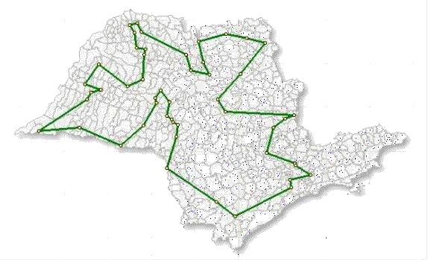
Problema do Caixeiro Viajante
Visitar todas as cidades, sem repetir, com a menor distância

Slide 51
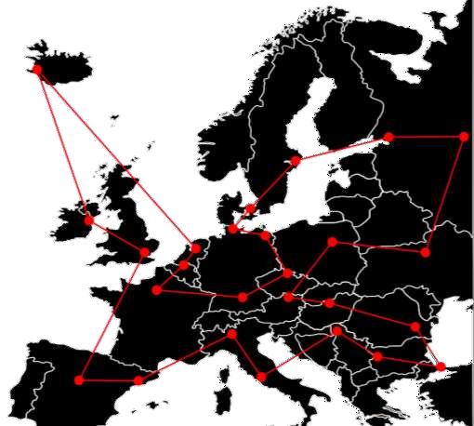
Problema do Mochileiro Econômico
Visitar todas as cidades, gastando o mínimo possível

Slide 52
Problema da Cobertura de Nós
Solução “garantida”...
Para grafos totalmente conectados
Para problemas limitados (20 cidades ou mais)
Método Simplex muito lento!
Para grafos não totalmente conectados...
Não há garantia de solução
Para problemas grandes...
Muitas vezes não é possível descobrir a solução ótima!
Solução ótima independente do ponto de início!

Slide 53
Método do Vizinho Mais Próximo
Método com Complexidade O(n²)
Passos
Dentre os nós não visitados, encontre o vizinho mais próximo
Siga até ele
Se ainda houver nós não visitados, volte para 1
Resultado depende da escolha do nó inicial
Não leva sempre ao ótimo!

Slide 54
Método do Vizinho Mais Próximo
O/D | 1 | 2 | 3 | 4
1 | - | 45 | 38 | 31
2 | 45 | - | 42 | 29
3 | 38 | 42 | - | 36
4 | 31 | 29 | 36 | -

Slide 55

Método do Vizinho Mais Próximo
Começando do nó 1, para onde vamos?
 | O/D | 1 | 2 | 3 | 4
 | 1 | - | 45 | 38 | 31
 | 2 | 45 | - | 42 | 29
 | 3 | 38 | 42 | - | 36
 | 4 | 31 | 29 | 36 | -

Slide 56
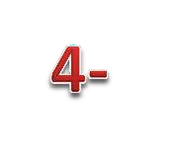
Método do Vizinho Mais Próximo
A partir do 4, para onde vamos?
 | O/D | 1 | 2 | 3 | 4
 | 1 | - | 45 | 38 | 31
 | 2 | 45 | - | 42 | 29
 | 3 | 38 | 42 | - | 36
 | 4 | 31 | 29 | 36 | -

Slide 57
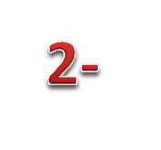
Método do Vizinho Mais Próximo
E depois do 2, para onde?
 | O/D | 1 | 2 | 3 | 4
 | 1 | - | 45 | 38 | 31
 | 2 | 45 | - | 42 | 29
 | 3 | 38 | 42 | - | 36
 | 4 | 31 | 29 | 36 | -

Slide 58
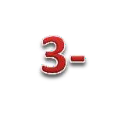


Método do Vizinho Mais Próximo
Finalmente, depois do 3...
 | O/D | 1 | 2 | 3 | 4
 | 1 | - | 45 | 38 | 31
 | 2 | 45 | - | 42 | 29
 | 3 | 38 | 42 | - | 36
 | 4 | 31 | 29 | 36 | -

Slide 59
Exercício
Resolva pelo método do vizinho mais próximo
O/D | 1 | 2 | 3 | 4 | 5
1 | - | 20 | 40 | 31 | 37
2 | 20 | - | 18 | 24 | 39
3 | 40 | 18 | - | 38 | 13
4 | 31 | 24 | 38 | - | 11
5 | 37 | 39 | 13 | 11 | -

Slide 60
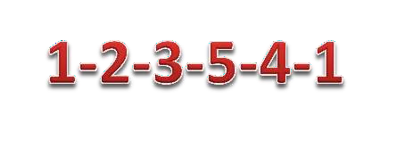

Exercício
Resolva pelo método do vizinho mais próximo
O/D | 1 | 2 | 3 | 4 | 5
1 | - | 20 | 40 | 31 | 37
2 | 20 | - | 18 | 24 | 39
3 | 40 | 18 | - | 38 | 13
4 | 31 | 24 | 38 | - | 11
5 | 37 | 39 | 13 | 11 | -

Slide 61
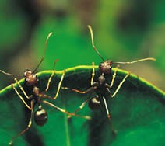
O que é Otimização por Colônia de Formigas?
Colônia de formigas é uma metaheurística baseada em população e inspirada no comportamento forrageiro das formigas.

Slide 62
A Inspiração Biológica
Muitas espécies de formigas são quase cegas.
A comunicação entre as formigas é realizada através de uma substância química denominada de feromônio.
Em algumas espécies, o feromônio é usado para criar caminhos (trilhas de formigas).

Slide 63
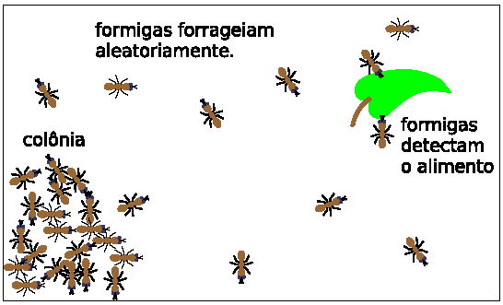
A Inspiração Biológica

Slide 64
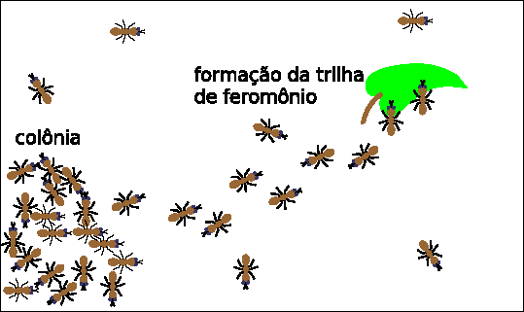
A Inspiração Biológica

Slide 65
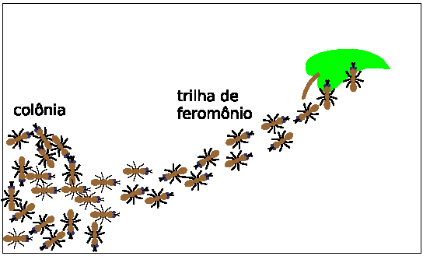
A Inspiração Biológica

Slide 66
A Inspiração Biológica
Ao caminhar, as formigas depositam no chão o feromônio, formando, deste modo, uma trilha de feromônios.
As formigas sentem o cheiro do feromônio, e quando elas têm que escolher um caminho, escolhem, com maior probabilidade, o caminho com maior quantidade de feromônio (cheiro mais forte).
A trilha ajuda a formiga a achar o caminho de volta e as outras formigas a encontrar a fonte de alimentos.

Slide 67
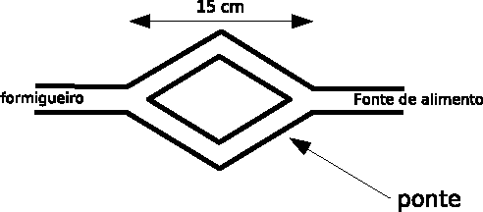
O Experimento da Ponte Binária
Experimento realizado por Deneubourg et al., 1990, para estudar o comportamento forrageiro das formigas.

Slide 68
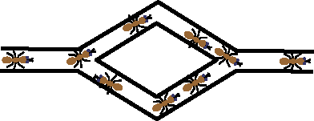
O Experimento da Ponte Binária
No Início:
As formigas são deixadas livres para escolher o caminho.
Não há feromônio ainda.

Slide 69
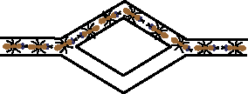
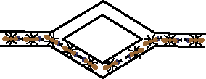
O Experimento da Ponte Binária
No Fim:
As formigas convergem para um dos caminhos com igual probabilidade.
Devido a flutuações aleatórias, uma das pontes terá mais feromônio e atrairá as formigas com maior probabilidade.
ou

Slide 70
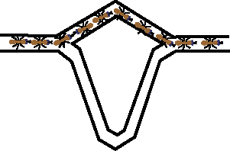
O Experimento da Ponte Binária
Usando pontes de tamanhos diferentes, as formigas convergem para a ponte mais curta:
A ponte curta é percorrida em menos tempo, fazendo com que mais formigas atravessem ela. Logo, mais feromônio é depositado.
As formigam escolhem, com maior probabilidade, a ponte curta (com mais feromônio).

Slide 71
Formigas Artificiais
Formigas artificiais são heurísticas construtivas.
Elas constroem soluções de forma probabilística utilizando duas informações:
A trilha de feromônio (artificial) que muda dinamicamente durante a execução do programa de modo a refletir a experiência já adquirida durante a busca.
A informação heurística especifica do problema a ser resolvido.

Slide 72

Ant System
Proposto por Marco Dorigo e colaboradores (DORIGO et al., 1991)
O Ant System é o primeiro algoritmo que surgiu inspirado em colônia de formigas.
Peculiaridades do ambiente das formigas utilizadas:
Ao tomar um caminho a formiga deixa no mesmo uma certa quantidade de feromônio;
Uma formiga escolhe determinado caminho de acordo com uma função probabilística envolvendo a distância deste caminho e a quantidade de feromônio presente neste;
As formigas lembram os pontos por onde já passaram e não retornam a estes pontos até que tenham chegado à fonte de alimento;

Slide 73
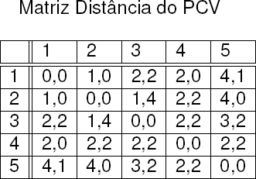
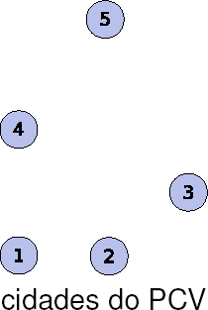
Aplicação do Ant System ao PCV

Slide 74
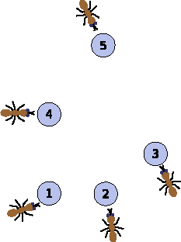
Aplicação do Ant System ao PCV
Cada formiga irá construir uma solução movendo-se de uma cidade para outra.
No ínicio, cada formiga é colocada em uma cidade diferente (ou colocada aleatoriamente).

Slide 75
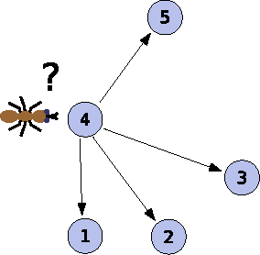
Aplicação do Ant System ao PCV
A Construção da Solução pela Formiga
Começando de uma cidade i, a formiga move-se escolhendo probabilisticamente a cidade vizinha j (entre os vizinhos factíveis).

Slide 76
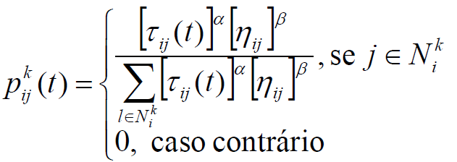
Probabilidade de Transição
A probabilidade da formiga k que está na cidade i de escolher a cidade j é dada pela regra:
onde,
τ _{ij} (t) : quantidade de feromônio presente no caminho (i,j)
η = ¹ : visibilidade da cidade j com relação a cidade i
Fator heurístico!
ij
d
ij
α e β são parâmetros para determinar a influência do feromônio e da informação heurística,
N ^{k} é a vizinhança factível da formiga k (i.e., o conjunto
i
das cidades ainda não visitadas pela formiga k ).
Notes:
Fator heurístico é o vizinho mais próximo!

Slide 77
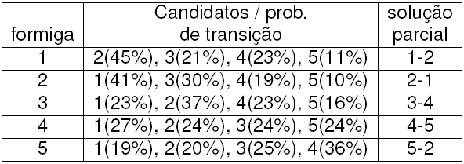
Construção das rotas - Passo 1
A escolha do candidato é de acordo com a probabilidade de transição.

Slide 78
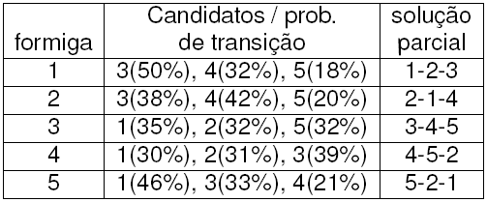
Construção das rotas - Passo 2

Slide 79
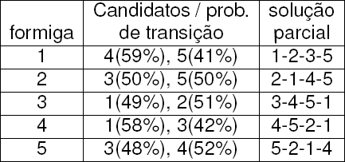
Construção das rotas - Passo 3

Slide 80
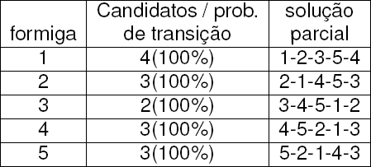
Construção das rotas - Passo 4

Slide 81
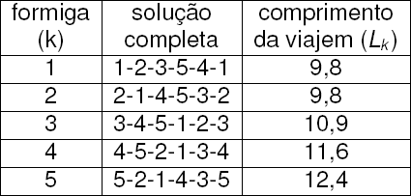
Término da Primeira Iteração

Slide 82
Atualização do Feromônio
No feromônio τ _{ij} associado a aresta (i, j) ocorre dois eventos:
A evaporação;
Evita que o feromônio acumulado cresça indefinidamente;
Permite esquecer decisões ruins do passado da busca.
O depósito de feromônio de todas as formigas que passaram sobre (i, j).

Slide 83
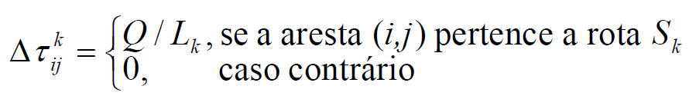
Atualização do Feromônio
Depois que todas as formigas construíram suas rotas, o feromônio é atualizado.
•
Δτ
k
é a quantidade de feromônio que a formiga k deposita
ij
sobre a aresta (i, j). É dado por:
onde
Q : quantidade de ferômonio excretada por uma formiga a cada iteração
Notes:
Q é um parâmetro a ser ajustado

Slide 84
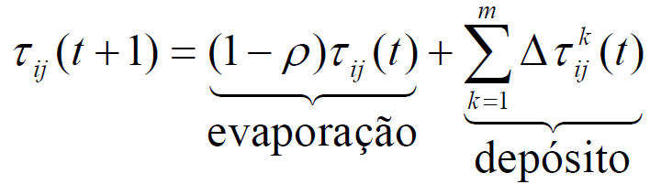
Atualização do Feromônio
O feromônio τ _{ij} associado a aresta (i, j) é atualizado pelo fórmula:
onde
ρ ∈ [0,1]é a taxa de evaporação de feromônio

Slide 85
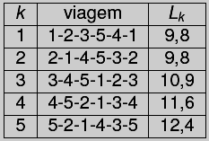
Exemplo de Atualização do Feromônio
Atualização do Feromônio da aresta (3,5)
Apenas as formigas 1, 2 e 5 depositam feromônio nesta aresta. Suponha
Q = 1, 0. A contribuição de cada formiga:
Δτ
(1)
3,5
(2)
3,5
(5)
3,5
= 1/ L = 0,102
1
Δτ
= 1/ L = 0,102
2
Δτ
= 1/ L = 0,081
5
Suponha ρ = 0,5
τ = (1 − ρ )τ + Δτ
(1)
+ Δτ + Δτ
( 2 )
( 5 )
3,5 ij 3,5 3,5
3,5
= (1 − 0,5)1,0 + 0,102 + 0,102 + 0,081
= 0,785

Slide 86
Critérios de Parada
Número máximo de iterações;
Estagnação
Situação na qual todas as formigas seguem sempre o mesmo percurso.
A Estagnação é causado pelo excessivo crescimento de feromônio nas arestas de uma rota sub-ótima.

Slide 87
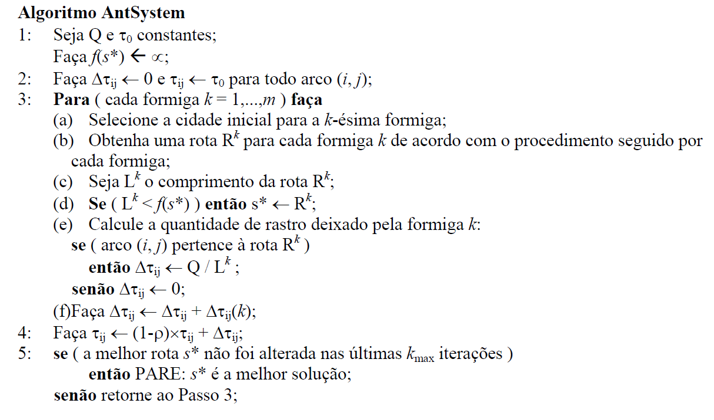
Procedimento Ant System

Slide 88
Ant Colony Optimization (ACO)
Proposta por Dorigo e Gambardella (1997)
Através de elitismo, faz uso de mais intensificação do que o AS;
Apenas a formiga “best-so-far” deposita feromônio;
As formigas removem feromônio para aumentar a
diversificação.

Slide 89
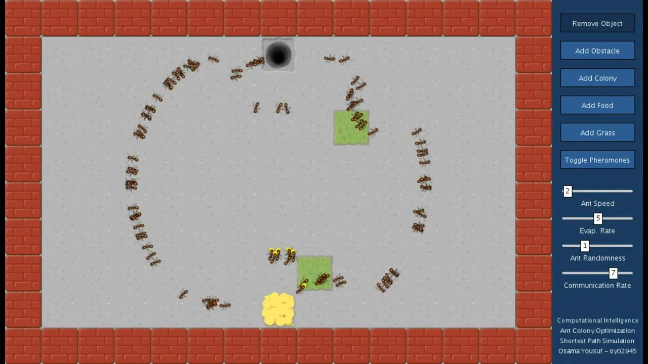

Slide 90
